Slide 1
脂蛋白研究进展
报告人 许荣仁

Slide 2
主要议程
LDL-C分组
其他相关系数
分类模型
下一步计划

Slide 3
LDL-C分组
01

Slide 4
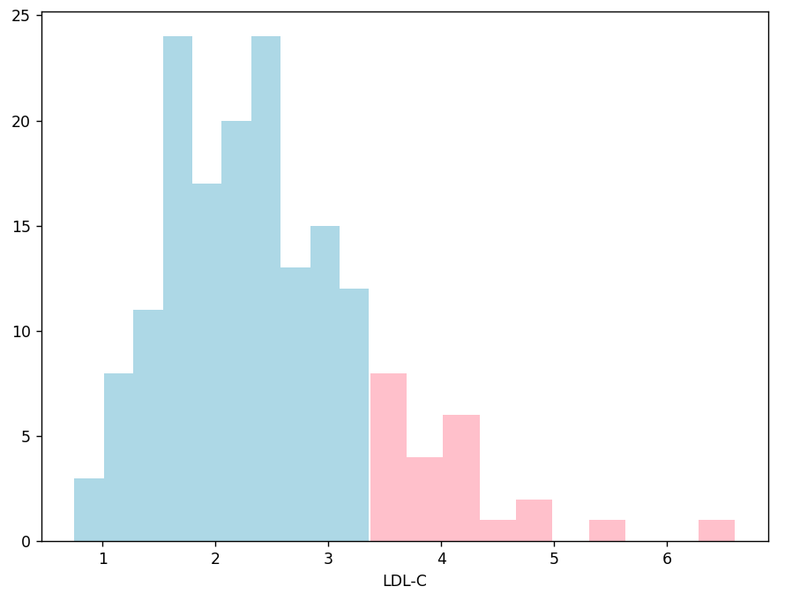
LDL-C 正常-高
threshold = 3.37 mmol/L
正常:高=147:23

Slide 5
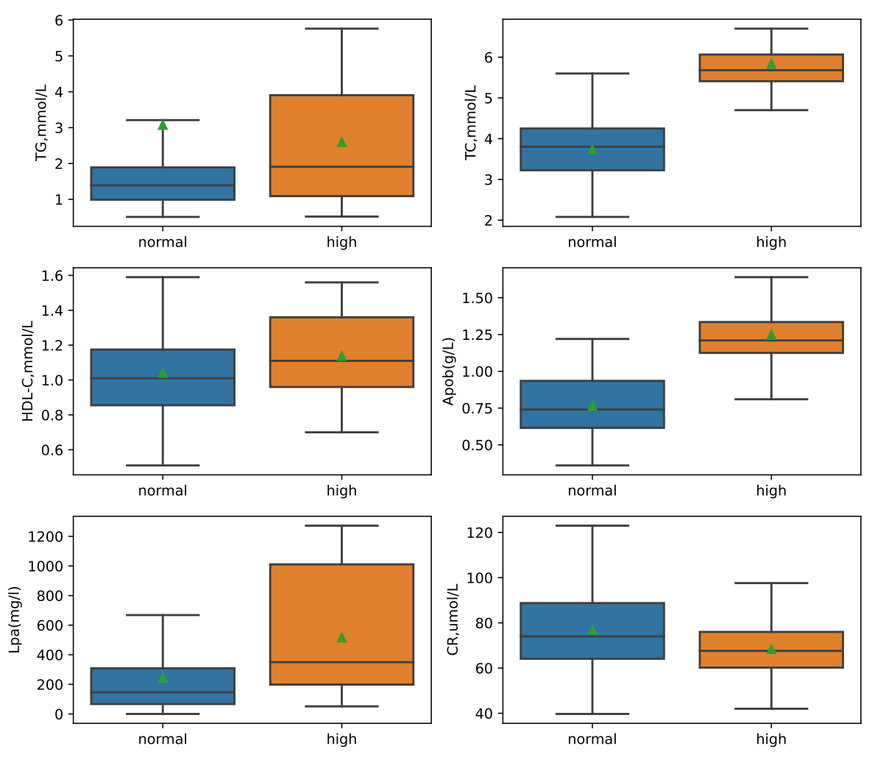
LDL-C 正常-高
LDL-C：3.37 mmol/L
临床指标分析
TG, TC, Apob, Lpa, CR
HDL-C p=0.079

Slide 6
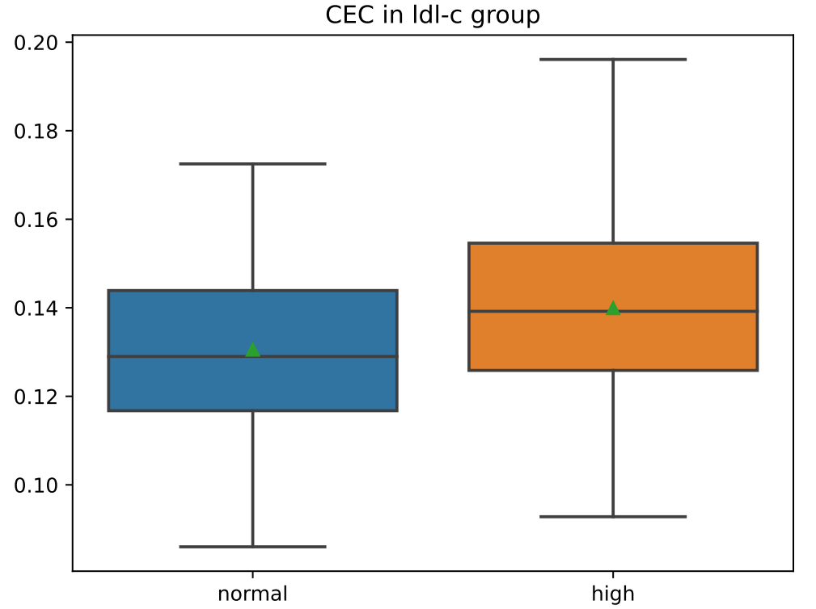
LDL-C 正常-高
终点事件差异
  normal：28/147=0.19
  high：4/23=0.17
CEC p=0.085

Slide 7
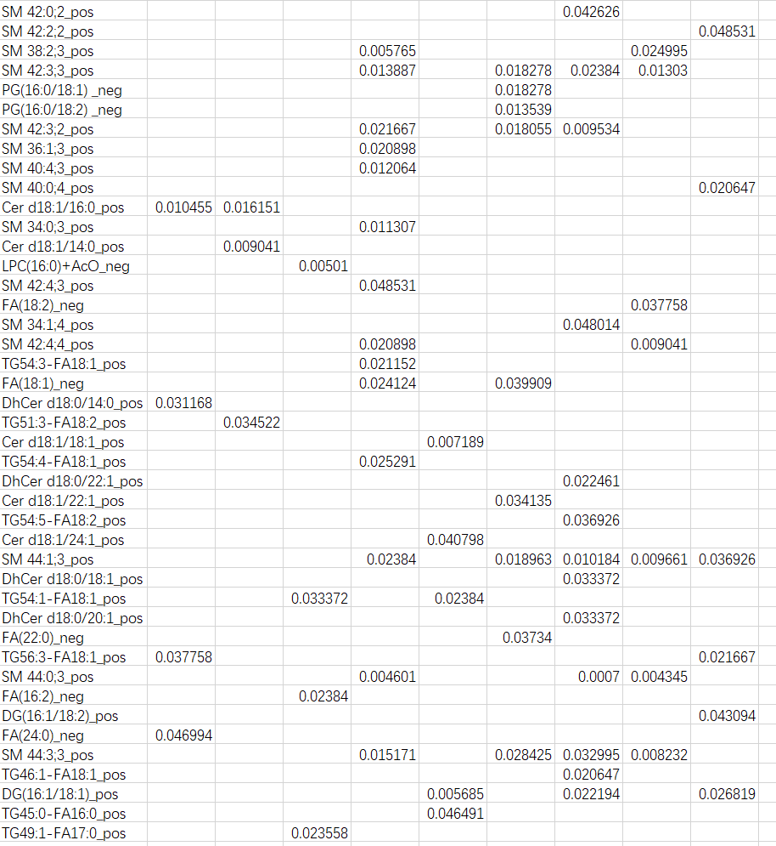
LDL-C 正常-高
分子差异
43脂质+33蛋白质

Slide 8
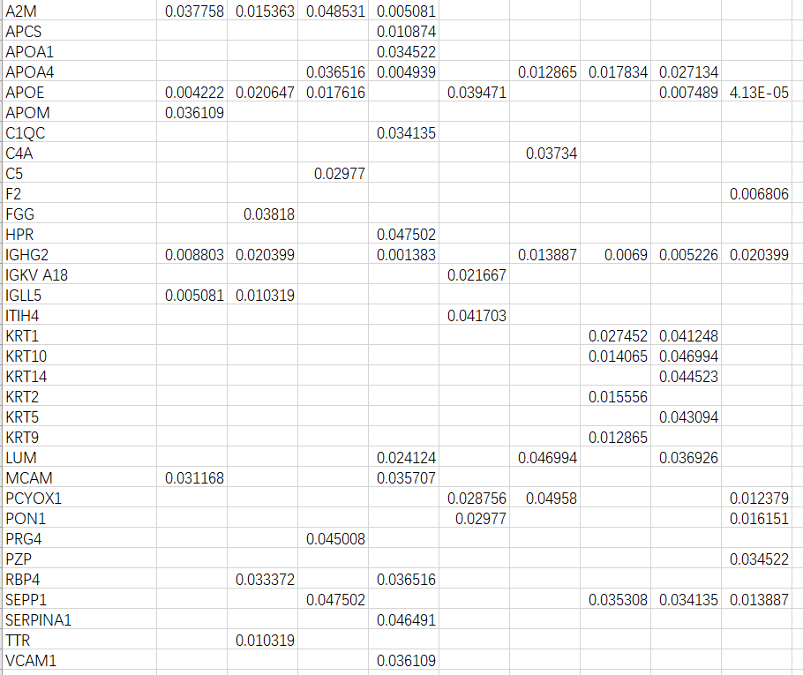
LDL-C 正常-高
分子差异
43脂质+33蛋白质

Slide 9
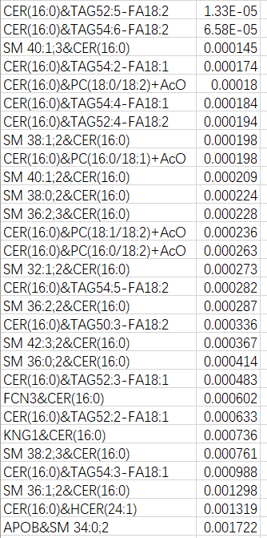
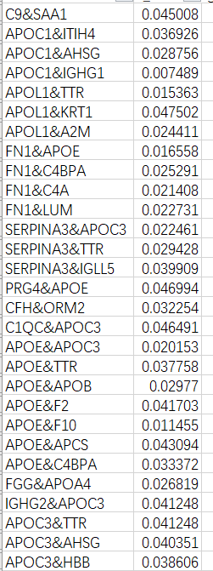
LDL-C 正常-高
相关系数差异
378系数

Slide 10
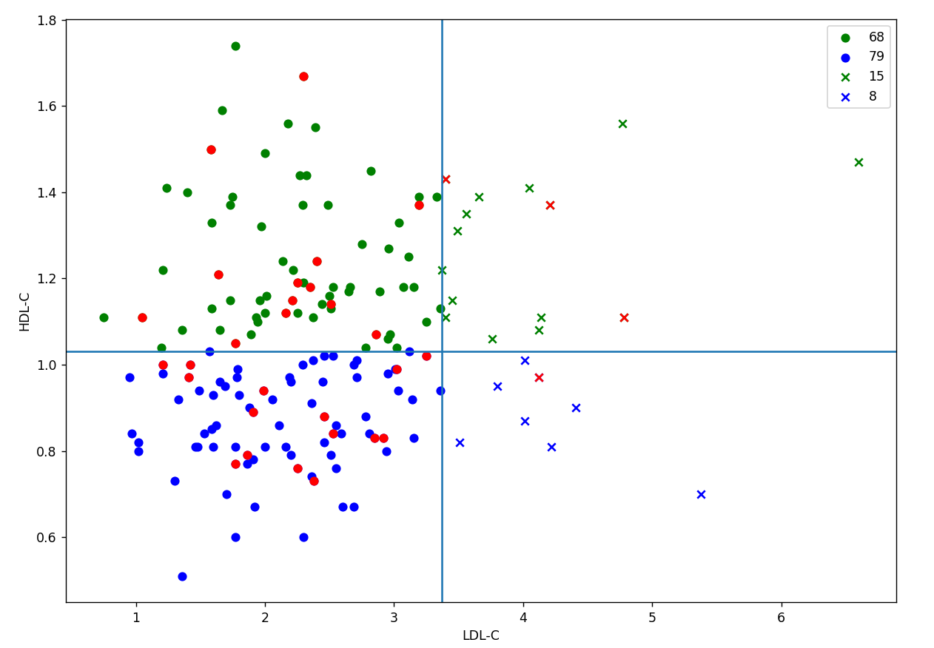
LDL-C HDL-C分组
LDL-C：3.37 mmol/L
HDL-C ：1.03 mmol/L
数量68:79:15:8
终点13:15:3:1
13
3
15
1

Slide 11
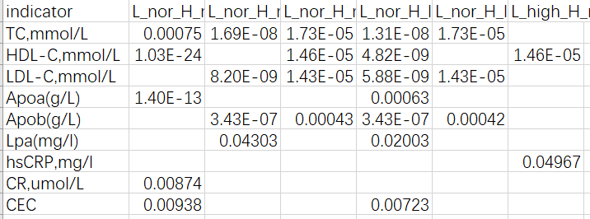
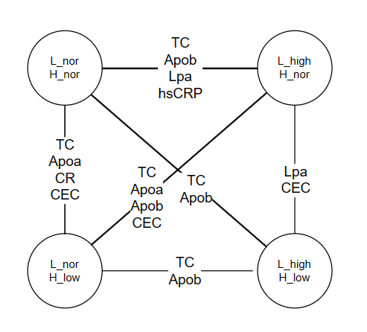
LDL-C HDL-C分组
临床指标差异
TC, Apoa, Apob, Lpa, hsCRP, CR, CEC

Slide 12
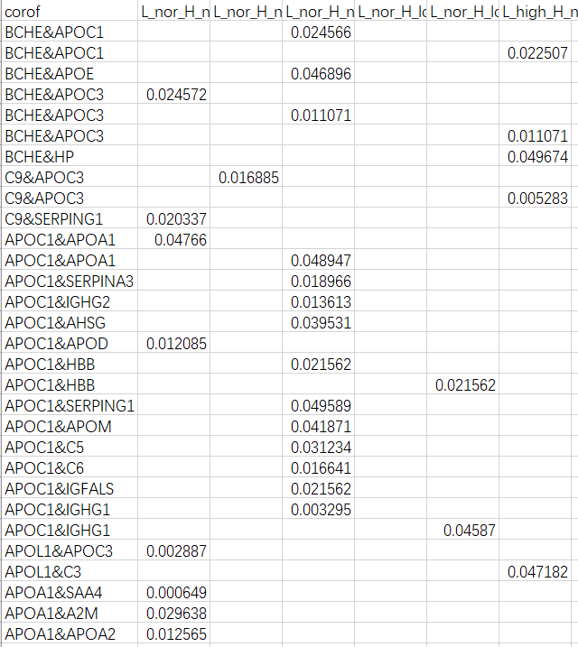
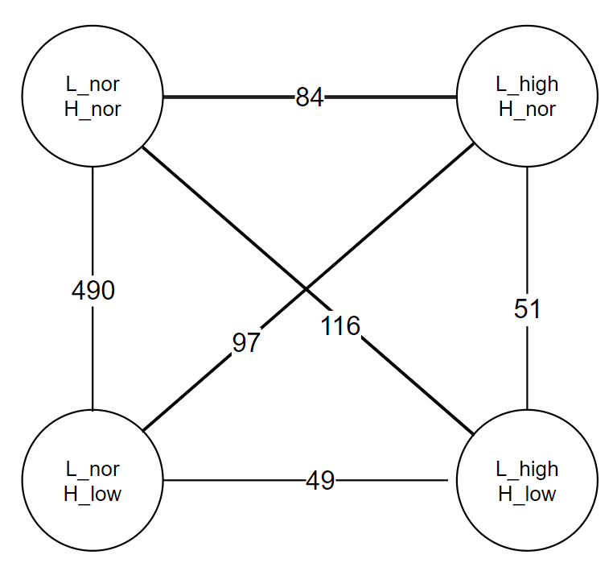
LDL-C HDL-C分组
相关系数差异
887个

Slide 13
其他相关系数
02

Slide 14
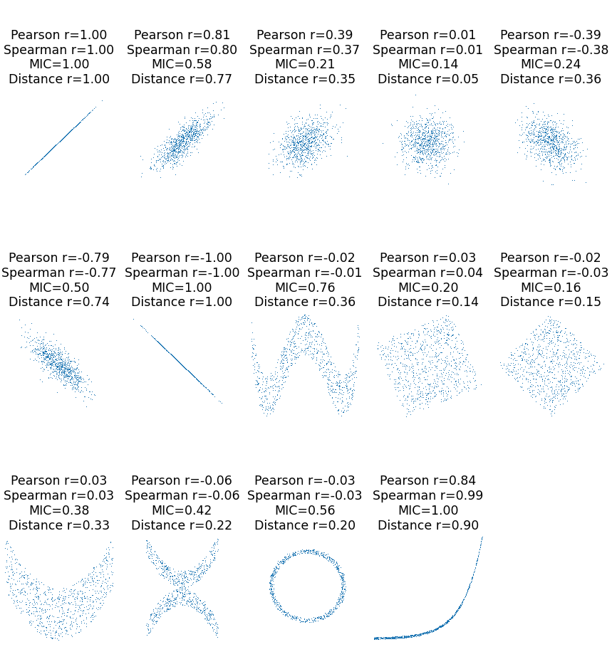
其他相关系数
斯皮尔曼相关系数
最大信息数
距离相关系数

Slide 15
分类模型
03

Slide 16
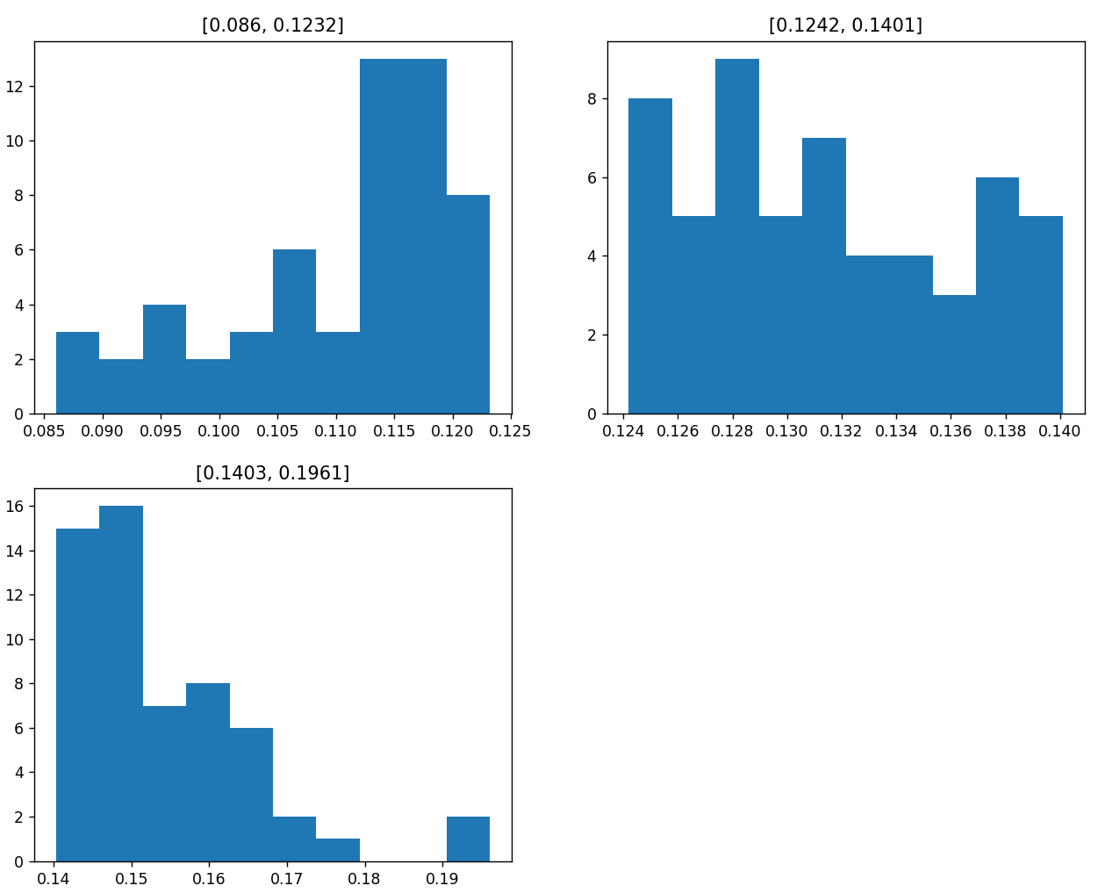
分类模型
CEC三等级分类
  排序后均匀划分
SVM
四种相关系数
  131脂质+105蛋白质
  选取：三组比较中至少有两次差异

Slide 17
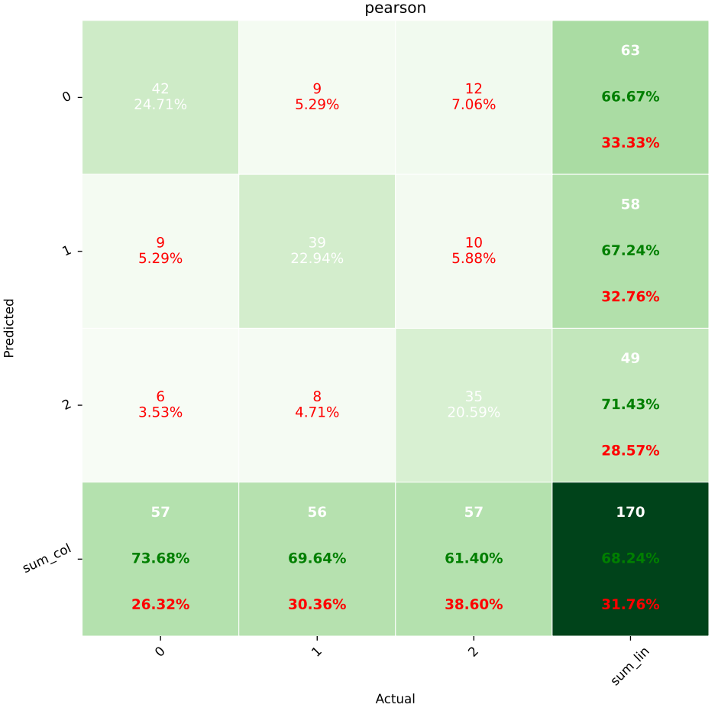
皮尔逊相关系数
318个相关系数
5折交叉验证

Slide 18
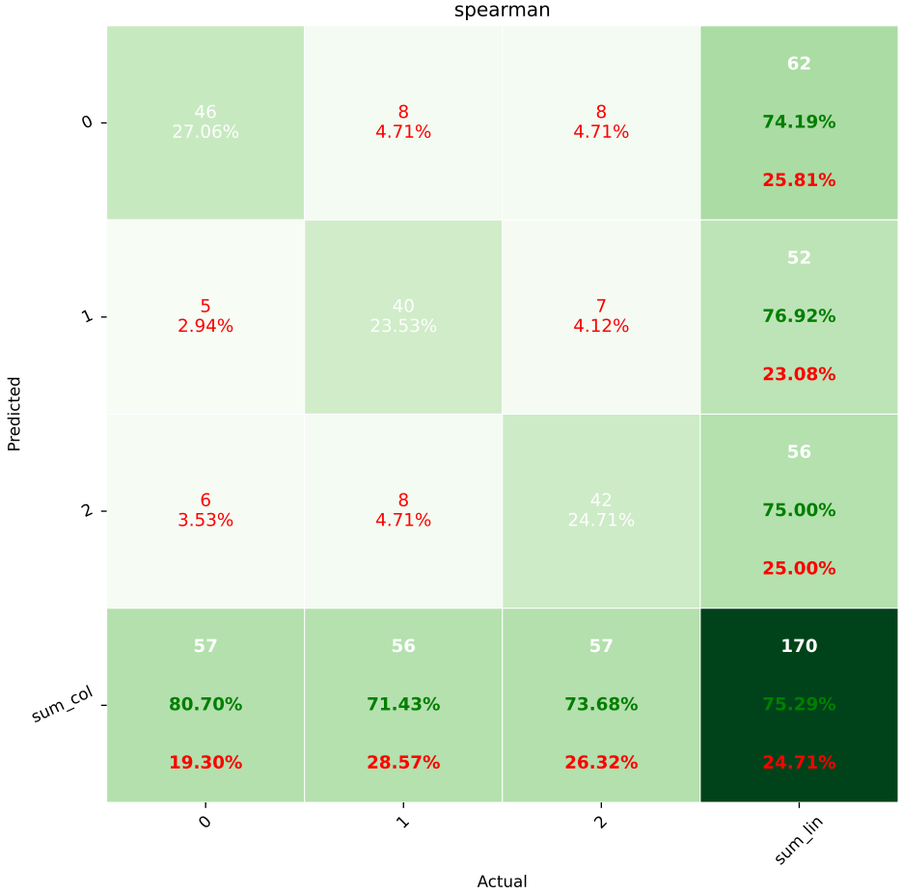
斯皮尔曼相关系数
284个相关系数
5折交叉验证

Slide 19
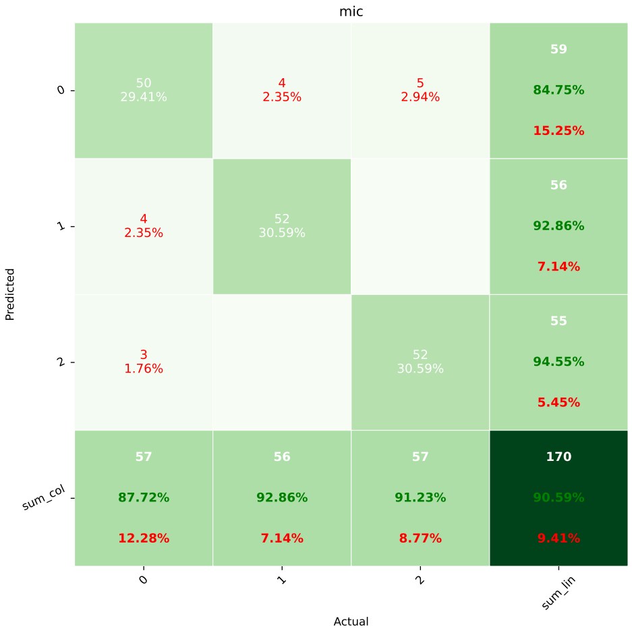
最大信息数
211个相关系数
5折交叉验证

Slide 20
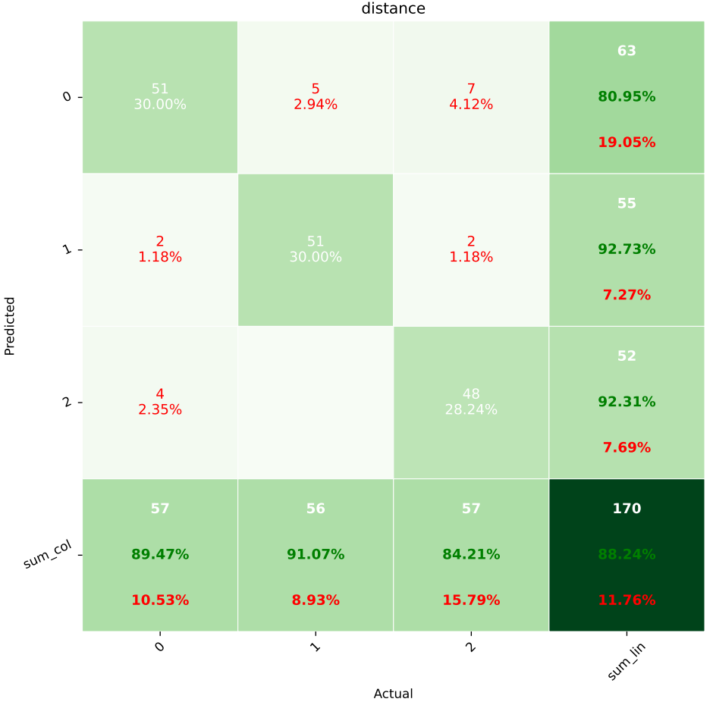
距离相关系数
235个相关系数
5折交叉验证

Slide 21
多组系数中出现
CEC三等级分类
SVM
四种相关系数
  131脂质+105蛋白质
  选取：三组比较中至少有两次差异
四组相关系数中符合2组或3组

Slide 22
多组系数中出现
重复出现不同次数的个数：
  2次：179个（不含3次的）
  3次：9个
  4次：0个
 | 2 | 3 | 2+3
filter p | 76.47 | 57.06 | 72.94
not filter p | 71.18 | 55.29 | 70.59

Slide 23
多组系数中出现
出现2或3次的特征分类效果
 | 2 | 3 | 2+3
pearson | 65.29 | 58.82 | 66.47
spearman | 66.47 | 55.88 | 67.06
mic | 57.65 | 48.24 | 61.76
distance | 59.41 | 54.71 | 64.12
 | 2 | 3 | 2+3
pearson | 64.12 | 58.82 | 61.76
spearman | 70.59 | 55.88 | 69.41
mic | 51.18 | 48.24 | 50.59
distance | 52.94 | 56.47 | 54.71
从各自p值小于0.05的特征中选择
从各自所有特征中选择

Slide 24
下一步计划
04

Slide 25
下一步计划
CEC四分类
  目前准确率约60%
选择LDL-C正常的样本进行分析

Slide 26
谢谢！

